Slide 1
POTRAVA ŽIVOČÍCHOV
© Mgr. Danka Spišáková

Slide 2
MOTIVÁCIA
Raz sa v Kráľovstve živočíchov hádali kôň, líška, pavúk a slimák, kto z nich má najväčšiu silu.
„Ja,“ povýšene povedal kôň, „keď sa dobre najem sena, trávy a ovsa, mám v sebe takú silu, že v hore potiahnem celý strom.“
„Mne stačí jeden malý zajačik a vydržím behať po lese celý deň,“ naparovala sa líška.

Slide 3
MOTIVÁCIA
„To je nič,“ namyslene povedal pavúk, „ja utkám takú pevnú sieť, že sa do nej chytí každá muška, lienka alebo mravce!“
Slimák sa len pousmial a povedal: „No mne stačí na raňajky jeden lístok z púpavy a stebielko trávy a mám takú silu , že odnesiem celý svoj dom!“
Zvieratká uznanlivo pokývali hlavami. Najväčšiu silu má naozaj slimák.

Slide 4
Pomenujte živočíchy na obrázku.
ZAJAC
KRIŽIAK
LÍŠKA
VEVERICA
Čím sa živia?

Slide 5
Čím sa živí?
tráva,
listy,
semená
ZAJAC

Slide 6
Čím sa živí?
hmyz
KRIŽIAK

Slide 7
Čím sa živí?
drobné živočíchy,
zajac,
kosti,
mäso
LÍŠKA

Slide 8
Čím sa živí?
semená,
huby,
semená šišiek
VEVERICA

Slide 9
Prečítajte si rozprávku.
VESELÁ ROZPRÁVKA
Bol raz jeden zajac a chrúmal kapustičku. Veverička si pochutnávala na orieškoch. Pavúk si do siete ulovil chutnú mušku. Líška našla kosti.
Upravte text tak, aby bol pravdivý.

Slide 10
Ako živočíchy získavajú potravu?
Jedným zo spôsobov, ako môžu živočíchy získať potravu, je lov iných živočíchov.
Živočíchy, ktoré sa živia lovením, nazývame dravce.

Slide 11
Ako dravce lovia potravu - korisť? Ktorý živočích je dravec a ktorý korisť?
Dravec: líška, orol, sokol.
Korisť: kačka, škrečok, zajac,...

Slide 12
Ako je telo dravcov prispôsobené na lov?
pazúry, končatiny, svalstvo, rýchlosť, zuby, zobák...

Slide 13
DELENIE ŽIVOČÍCHOV PODĽA POTRAVY
MÄSOŽRAVCE - živočíchy sa môžu živiť mäsom
BYLINOŽRAVCE – živia sa trávou, semenami, bylinami
HMYZOŽRAVCE - živia sa hmyzom
VŠEŽRAVCE - živia sa všetkým - bylinami , mäsom, hmyzom

Slide 14
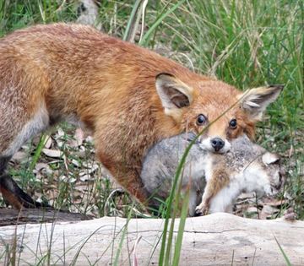
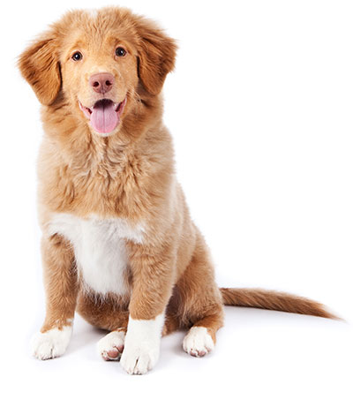
MÄSOŽRAVCE

Slide 15
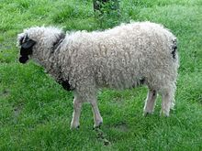
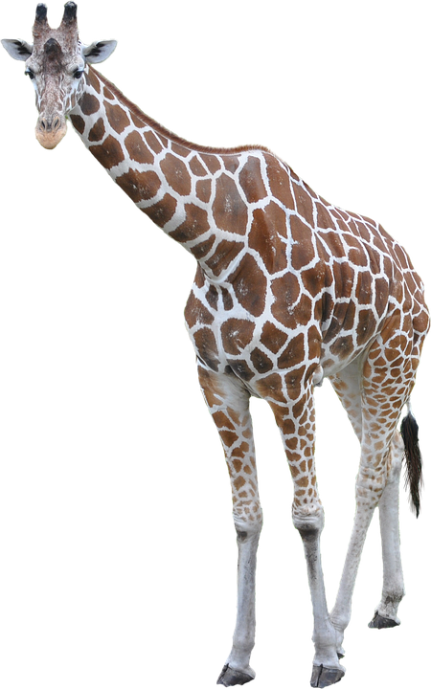
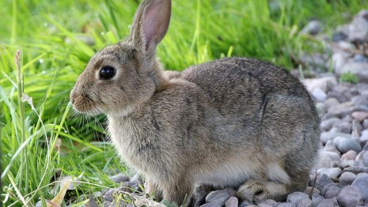
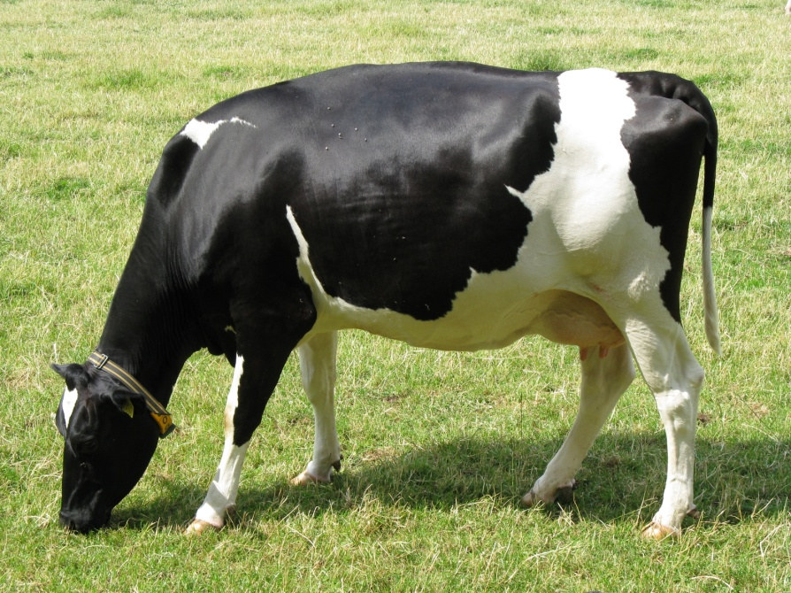
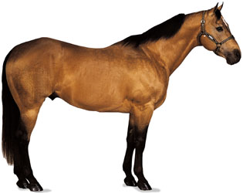
BYLINOŽRAVCE

Slide 16
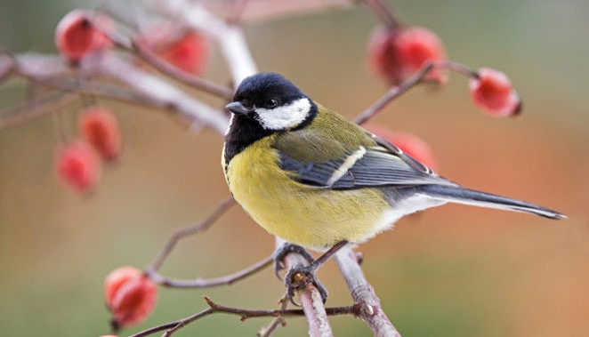
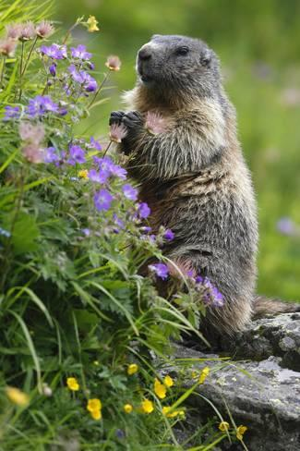
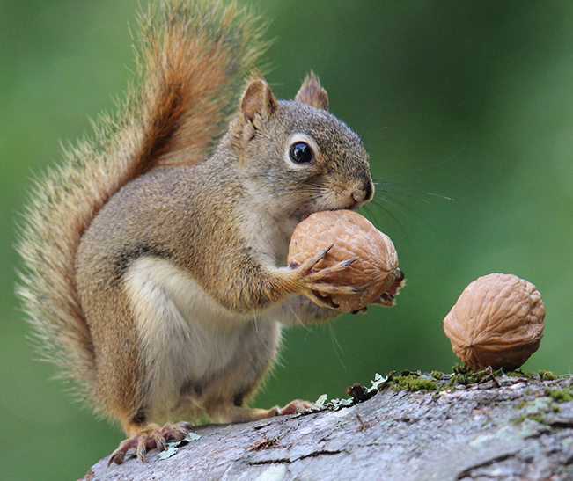
BYLINOŽRAVCE - semenami

Slide 17
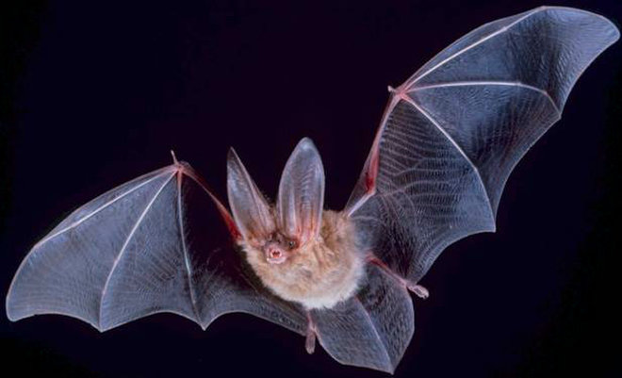
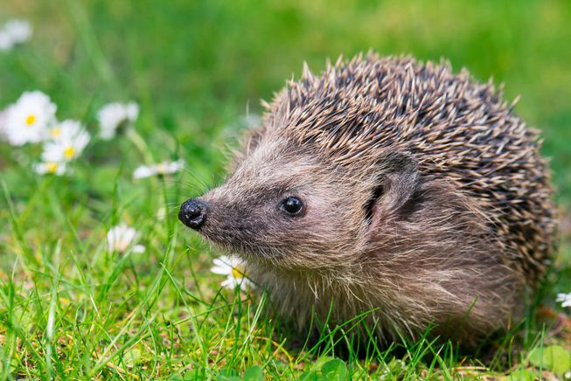
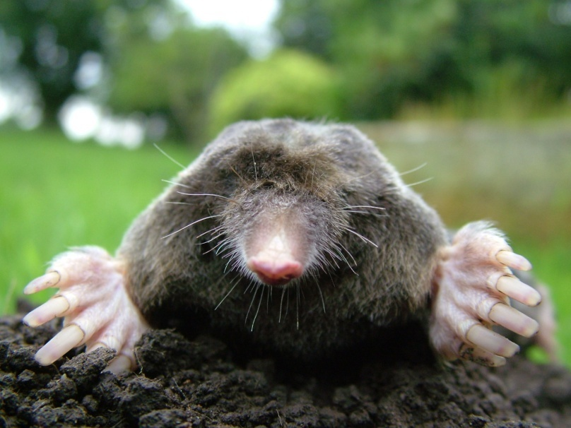
HMYZOŽRAVCE

Slide 18
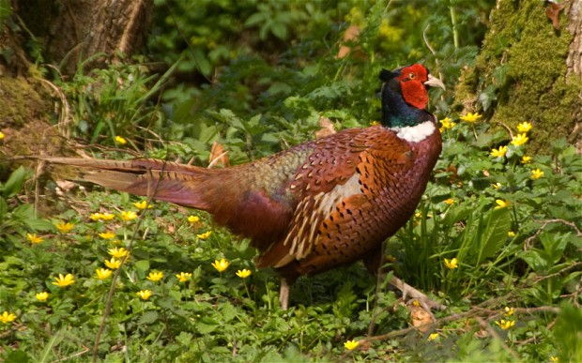
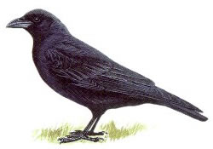
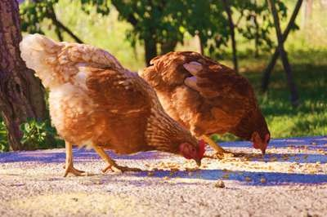
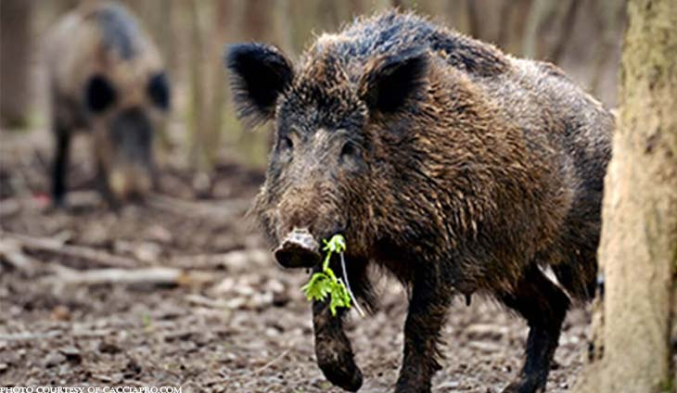
VŠEŽRAVCE

Slide 19
DRAVEC A KORISŤ
DRAVEC - živočích, ktorý loví iné živočíchy, aby prežil.
KORISŤ – živočích, ktorého loví iný živočích. Každý živočích sa môže
stať korisťou, predovšetkým krátko po narodení, keď sa ešte nedokáže
ubrániť útoku.

Slide 20
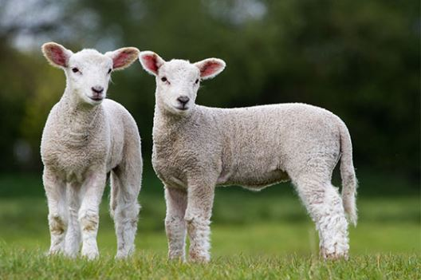
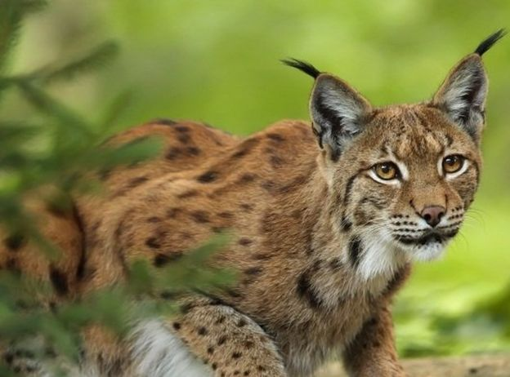
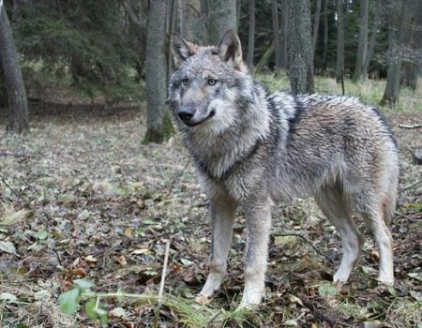
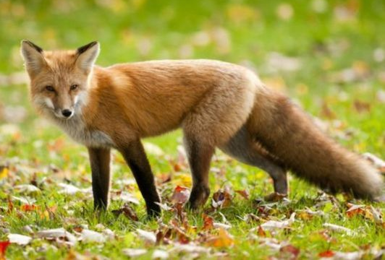
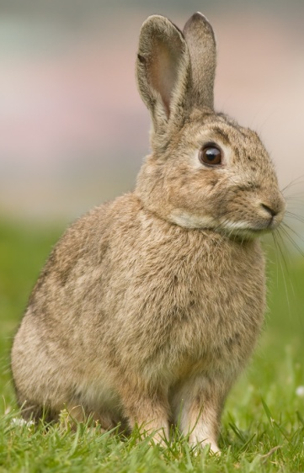
Sú šípky správne, od lovca ku koristi?
1
3
2

Slide 21
Podľa vás, živočíchy, ktoré sú korisťou, aj nejako sa bránia pred dravcami?
Živočíchy sa chránia, maskujú – farba peria, srsti, miesto úkrytu – v prostredí pred nebezpečenstvom alebo pred ulovením inými živočíchmi.

Slide 22
MASKOVANIE
využívajú živočíchy, aby boli nenápadné;
mnohé živočíchy môžu splývať so svojím okolím;
väčšinou sa pri maskovaní využíva určité sfarbenie alebo vzory, ale často je dôležité aj správanie zvieraťa;
predátory využívajú maskovanie, aby prekvapili svoju korisť a pri love zostali nenápadné;

Slide 23
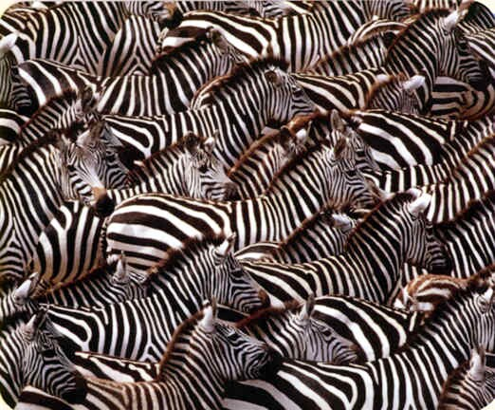
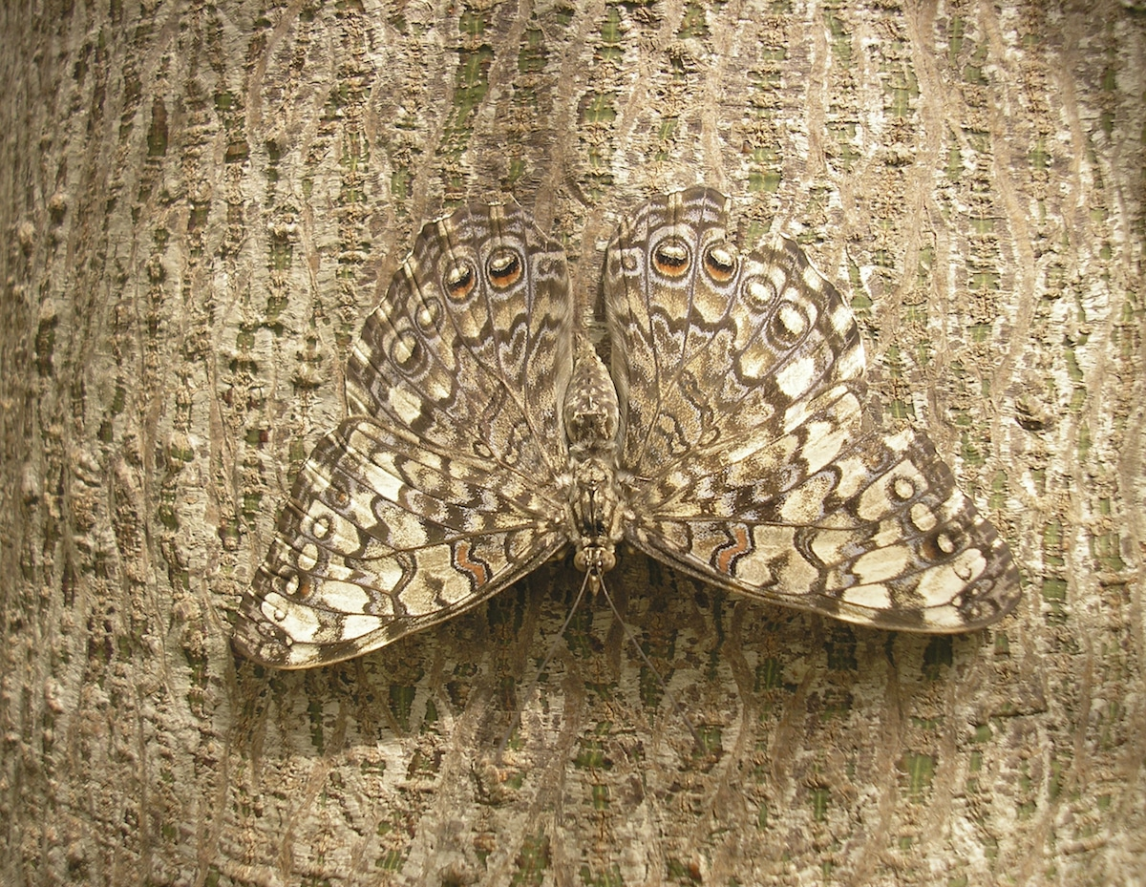
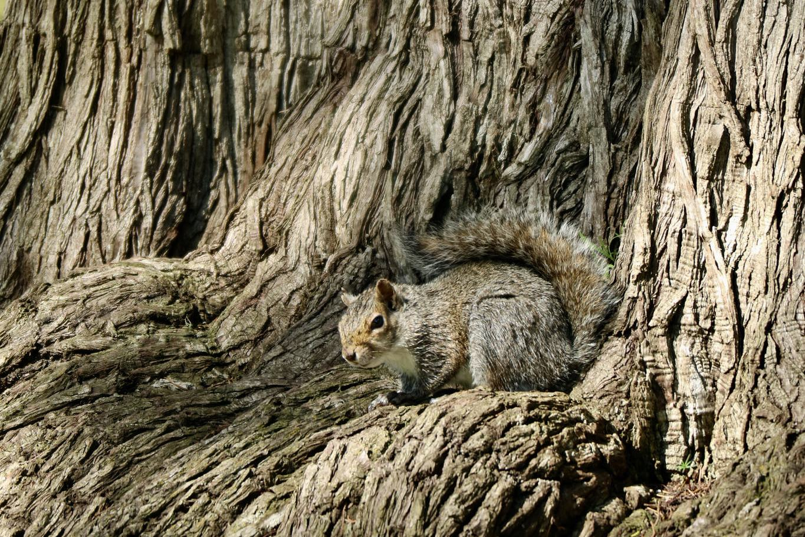
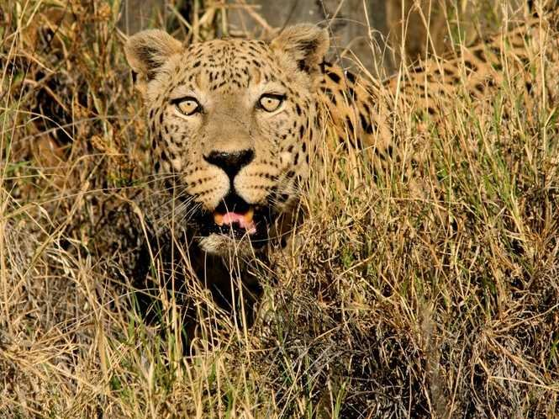
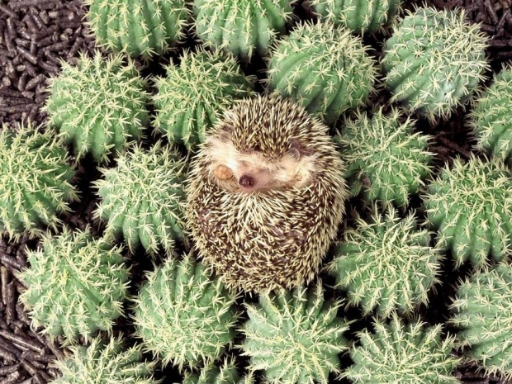
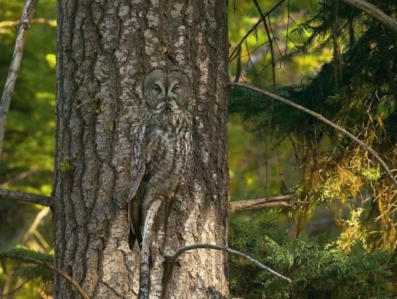
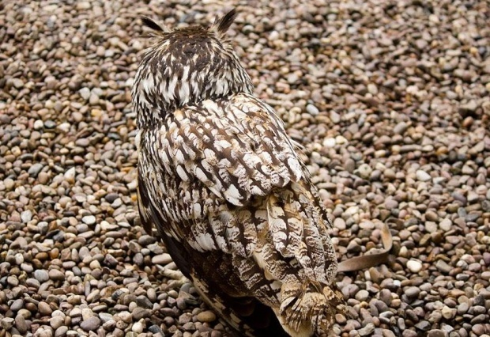

Slide 24
Prečítajte si rozprávku.

Slide 25
Odpovedzte na otázky kuriatka.
Stavba tela živočíchov je prispôsobená ich životu, prostrediu, v ktorom žijú,
spôsobu získavania potravy, a preto sú ich telá rôzne.

Slide 26
Ako by mohol kohút odpovedať kuriatku?
Ryba má šupiny, aby sa jej ľahšie pohybovalo vo vode, ty vo vode nežiješ, a tak ich nepotrebuješ.
Pretože ty už máš všetko, čo pre svoj život potrebuješ, a ostatné len iným závidíš.

Slide 27
MOJE POZNÁMKY
mäsom, trávou, semenami, hmyzom, líška, križiak, sokol

Slide 29
ZDROJE:
DOBIŠOVÁ ADAME, R., KOVÁČIKOVÁ,O.: Prvouka pre 1. ročník základnej školy
https://encrypted-tbn0.gstatic.com/images?q=tbn:ANd9GcT2XGWBUxBDdPo8avChy89ZpZkgt3no8ne3gd_5EYMSPZltQCrGng
https://i.pinimg.com/originals/d7/01/40/d701400184b53efebc94c1cae48bf92b.gif
https://www.akc.org/wp-content/themes/akc/component-library/assets/img/welcome.jpg
https://www.thehills.nsw.gov.au/files/assets/public/environment/fox-baiting-program.jpg?dimension=pageimage&w=480
https://timedotcom.files.wordpress.com/2018/12/lion-conservators-center.jpg?quality=85
https://cdn.britannica.com/91/1291-004-8FED0EE7.jpg
https://upload.wikimedia.org/wikipedia/commons/0/05/Cow-bw.JPG
https://upload.wikimedia.org/wikipedia/commons/thumb/d/d7/Li%C4%8Dka_pramenka.jpg/220px-Li%C4%8Dka_pramenka.jpg
https://cdn.pixabay.com/photo/2016/01/20/15/09/giraffe-1151683_960_720.png
https://cdn1.theweek.co.uk/sites/theweek/files/styles/16x8_465/public/2018/02/hare-cropped.jpg?itok=LCcJRU0v
http://img2.rtve.es/v/4156622/
https://www.gardenbird.co.uk/media/catalog/product/cache/1/image/662x/040ec09b1e35df139433887a97daa66f/g/r/great_tit.jpg
https://imgc.allpostersimages.com/img/print/poster/lesniewski-alpine-marmot-marmota-marmota-standing-on-hind-legs-feeding-on-flowers-hohe-tauern-np-austria_a-G-10578898-14258384.jpg
https://img.purch.com/w/660/aHR0cDovL3d3dy5saXZlc2NpZW5jZS5jb20vaW1hZ2VzL2kvMDAwLzAzNC85MTYvb3JpZ2luYWwvYmF0cy1sb25nZXZpdHkuanBn
https://media.mnn.com/assets/images/2016/11/Hedgehog-Flowers-Meadow-Field.jpg.653x0_q80_crop-smart.jpg
https://www.trevitalia.it/wp-content/uploads/2015/09/talpa.jpg
https://www.rspb.org.uk/globalassets/images/birds-and-wildlife/bird-species-illustrations/swallow_1200x675.jpg?preset=landscape_mobile
https://thecontraryfarmer.files.wordpress.com/2012/03/h.jpg
https://foodevolution.com.ph/wp-content/uploads/2019/01/wild-boar-1.jpg
https://secure.i.telegraph.co.uk/multimedia/archive/02418/pheasant_2418019b.jpg
http://www.birdsofbritain.co.uk/images/carrion-crow.jpg
http://ipravda.sk/res/2013/06/30/thumbs/rys-ostrovid-clanokW.jpg
https://i.pinimg.com/originals/91/1d/87/911d87ab3a19fa19d50f1ed00218aeb5.jpg
https://ichef.bbci.co.uk/news/660/cpsprodpb/6261/production/_104458152_nov23-foxhuntjimfeng.jpg
https://upload.wikimedia.org/wikipedia/commons/3/37/Oryctolagus_cuniculus_Tasmania_2.jpg
https://www.forfarmers.co.uk/bestanden/UK_countrywebsite/Sector-images/Sheep/Themes/w528-37778-1/UK-sheep-lambs-theme-block.jpg
https://jager1.webnode.sk/_files/system_preview_detail_200000041-8bb798caf2-public/Vlk%20Karpatsk%C3%BD.jpg
https://img.mediacentrum.sk/gallery/640/1760707.jpg
https://magazin.centrum.sk/galeria/?IdText=813905&pic=0

